Slide 1
Wstęp do fizyki cząstek
Piotr Traczyk
CERN

Slide 2
Fizyka cząstek elementarnych lub
Fizyka wysokich energii
    Jakie są podstawowe składniki materii?
    Jak opisać oddziaływania między nimi?

Slide 3
Z czego składa się materia?
Tales, 600 p.n.e. - cztery żywioły
Demokryt, 400 p.n.e. - atomy
Arystoteles, 350 p.n.e. - pierwiastki
Boyle, 1689 – pierwiastki
Dalton, 1808 – atomy, niepodzielny składnik pierwiastków
Thomson, 1897 – elektron, 1904 – model atomu

Slide 4
Stan na początek XX wieku
5 cząstek wystarczy żeby opisać „prawie wszystko”:
  elektron (Thomson 1897)
  proton (Rutherford 1919)
  neutron (Chadwick 1931)
  Foton (Einstein 1905)
  Neutrino (Pauli 1930, zaobserwowane dopiero w 1956)
Do tego dwa oddziaływania:
elektromagnetyczność i grawitacja
Ale:
  1936 – odkrycie mionu
  (choć dopiero w okolicach 1950 udało się zrozumieć co to jest za cząstka...)

Slide 5
Nowe cząstki
Z początku szukano nowych cząstek używając „żródeł naturalnych” - głównie w oddziaływaniach promieniowania kosmicznego z atmosferą
Kolejny krok: przyspieszanie i zderzanie jąder – tworzenie nowych pierwiastków „na żądanie” – ale też innych cząstek
W latach powojennych odkryto całe „zoo” nowych cząstek
Gell-Mann (1964) Hipoteza kwarków – kilka składników z których można „budować” inne cząstki jak z klocków
Proton i neutron -> cząstki elementarne złożone

Slide 6
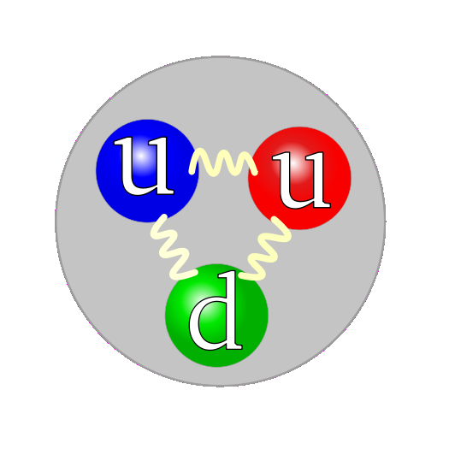
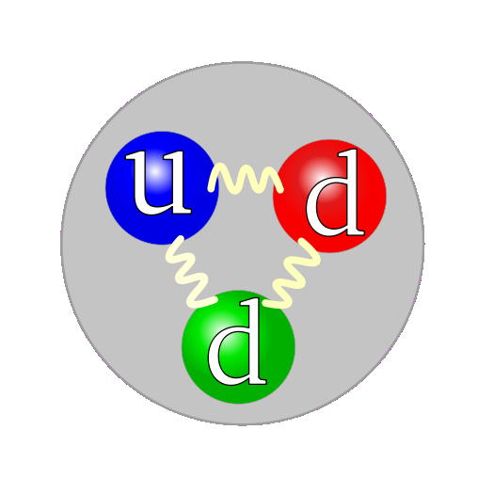
Proton i Neutron
2/3 + 2/3 - 1/3 = 1 2/3 - 1/3 - 1/3 = 0

Slide 7
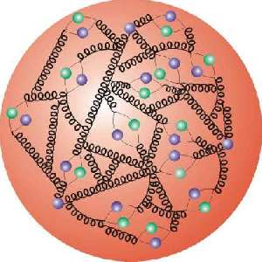
Proton
Z bliska.

Slide 8
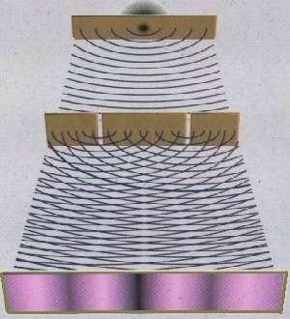
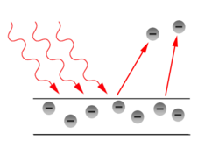
Mechanika Kwantowa (1)‏
Dualizm korpuskularno-falowy: λ = h/p
(Louis de Broglie, 1924)‏
Popularny przykład – światło, doświadczenie Younga vs zjawisko fotoelektryczne
Ale na tym nie koniec! „paradoks” dotyczy nie tylko fotonów...

Slide 9



Elektrony jako fale
Davisson, Germer 1927 - dyfrakcja elektronów na krysztale (Nobel w 1937 r.)‏
Faget, Fert 1957 - doświadczenie Younga dla elektronów,
UWAGA! Elektrony przelatywały przez szczeliny pojedynczo – z czym interferuje pojedynczy elektron...?
Jak duże cząstki mogą interferować?
2019: cząstki składające się z 2000 atomów każda...

Slide 10
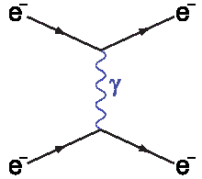

Bozony - nośniki oddziaływań
Jak opisujemy oddziaływania w świecie cząstek?
Przykład: rozpraszania elektronów
zachodzi przez wymianą fotonu
Pytanie: skąd elektron wie, że ma
wysłać foton?
Odpowiedź: nie wie, więc robi to bez przerwy...
Notes:
Jak to naprawdę jest z przyciąganiem? Czym sie różni e+e+ od e+e-?
Foton ten może istnieć co najwyżej przez czas t, a ponieważ porusza się z prędkością światła, może przebyć co najwyżej drogę r = ct. Jeżeli wyrazimy wzór na energię wirtualnego fotonu w zależności od tej drogi, to okaże się, że jest ona dokładnie równa energii oddziaływania coulombowskiego między elektronami.

Slide 11
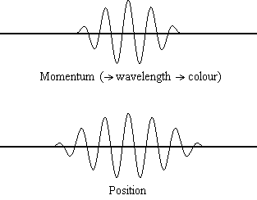
Mechanika Kwantowa (2)‏
Zasada nieoznaczoności Heisenberga:
Δx · Δp >= ħ/2
Nie można jednocześnie zmierzyć pędu i położenia cząstki z dowolną dokładnością
Analogia – położenie i
częstotliwość fali
λ = h/p

Slide 12
Oddziaływania elementarne

Slide 13
Model Standardowy
Rozwinięty w latach '70 poprzedniego stulecia
Kwantowa teoria pola – teoria pola zgodna z mechaniką kwantową i teorią względności
  Pierwszą kwantową teorią pola była elektrodynamika kwantowa, opisująca oddziaływania elektronów i fotonów
Bardzo dobrze zgodny z doświadczeniem, kilka spektakularnych sukcesów – odkrycie bozonów W i Z (1983 CERN), kwarku top (1995 Fermilab) oraz 2012 – bozon Higgsa

Slide 14
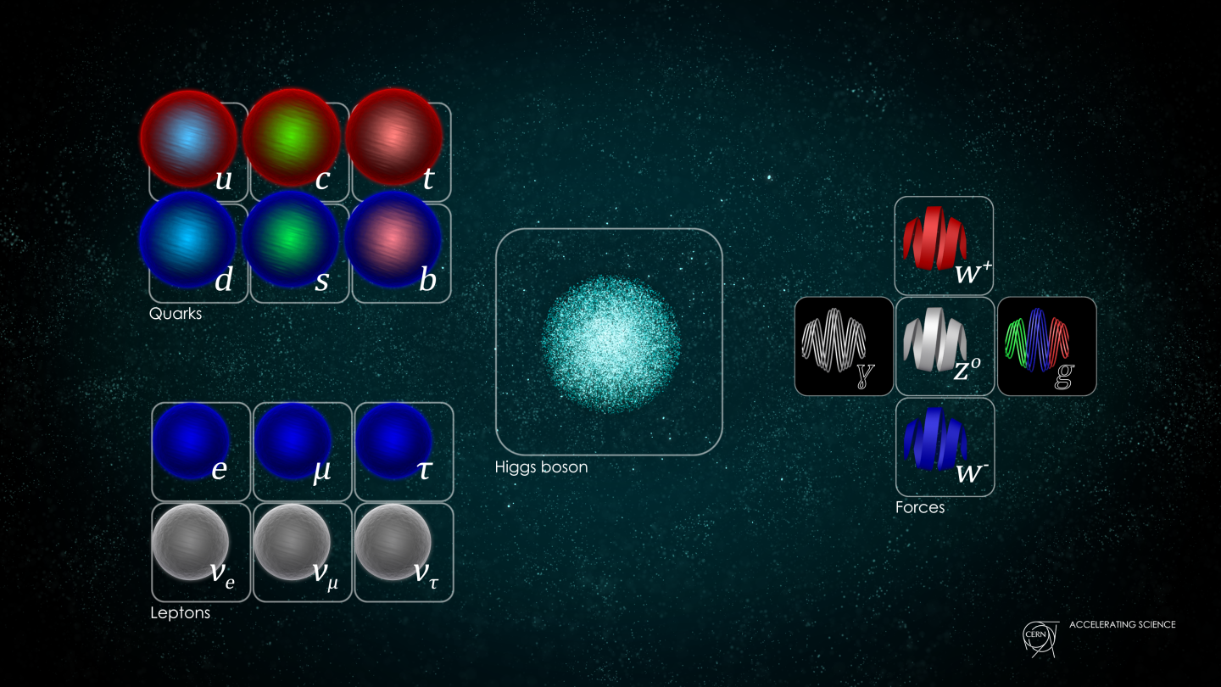
Składniki Modelu Standardowego

Slide 15
Klasyfikacja cząstek
Fermiony
kwarki
leptony
bariony
(3 kwarki)
Bozony
nośniki
oddziaływań
mezony
(kwark - antykwark)
hadrony

Slide 16
Najnowszy sukces modelu standardowego - odkrycie bozonu Higgsa

Slide 17
Bozon Higgsa (od strony teoretycznej)
Równania modelu standardowego można napisać tylko dla cząstek bezmasowych
„Człony masowe” łamią jedną z podstawowych symetrii tych równań, bez której cała teoria przestaje mieć sens
Ale w przyrodzie występują cząstki masywne...
...dlaczego przywiązujemy tak dużą wagę do „symetrii”?
(i co to w ogóle jest)

Slide 18
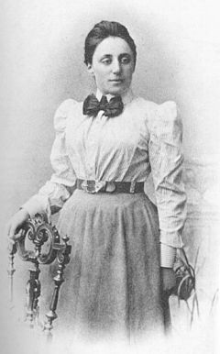
Twierdzenie Noether
W 1915 roku Emmy Noether udowodniła fundamentalną zależność pomiędzy symetriami praw fizyki a obowiązującymi w tejże fizyce zasadami zachowania
Znane nam dobrze zasady zachowania – energii, pędu czy momentu pędu są nierozłącznie związane z symetriami (niezmienniczością równań) względem przesunięcia w czasie, przesteni oraz obrotu

Slide 19

Pole Higgsa:

Slide 20
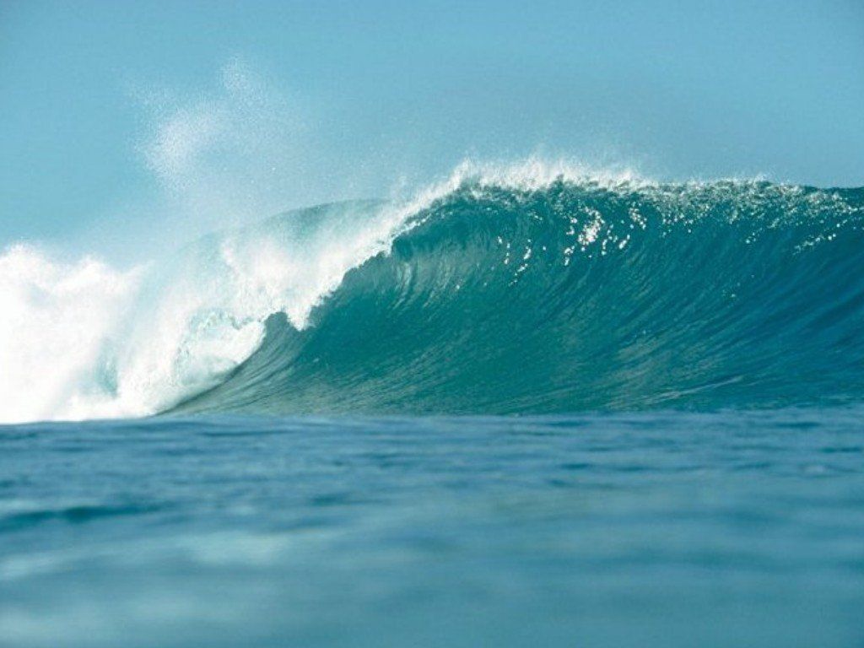
Pole Higgsa:
Cząstka Higgsa:

Slide 21
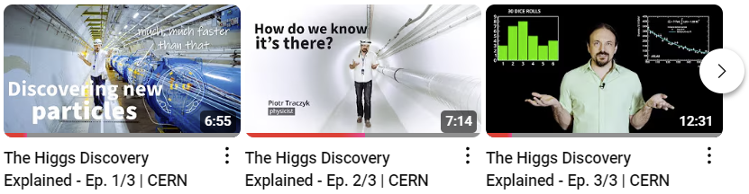
Jak odkryć bozon Higgsa?
Produkcja w zderzeniu protonów
Rozpad na znane cząstki (w zależności od tego jak cząstka Higgsa się rozpadnie będzie ją łatwiej lub trudniej „zobaczyć”)
Rejestracja produktów rozpadu w detektorze
Analiza danych – zderzenia zawierające rozpad Higgsa trzeba oddzielić od „tła”
Więcej:
https://www.youtube.com/playlist?list=PLAk-9e5KQYEqo_lhLOkbzjeUso9vlGJI3

Slide 22
Problemy Modelu Standardowego
Typ I – opisuje ale nie wyjaśnia
Masy cząstek, siły oddziaływań itp.
Skąd tak duże różnice?
(m_{e}=511 MeV, m_{t}=175 GeV)
Dlaczego trzy rodziny fermionów
ładunek protonu = - ładunek elektronu

Slide 23
Problemy Modelu Standardowego
Typ II – braki i niezgodności
Ciemna materia/ciemna energia
Asymetria materia-antymateria
Grawitacja – całkowicie pominięta
Masy neutrin – od 1998 wiemy, że nie są zero

Slide 24
Problemy Modelu Standardowego
Typ III – pasuje do danych
Bezpośrednie pomiary jak dotąd całkowicie zgodnie z modelem
Coraz bardziej precyzyjne pomiary pozwalają lepiej zrozumieć teorię
Poszukiwania procesów/cząstek wykraczających poza Model Standardowy – jak dotąd bez wyraźnych wyników

Slide 25
Koniec.
Dziękuję za uwagę!

Slide 26
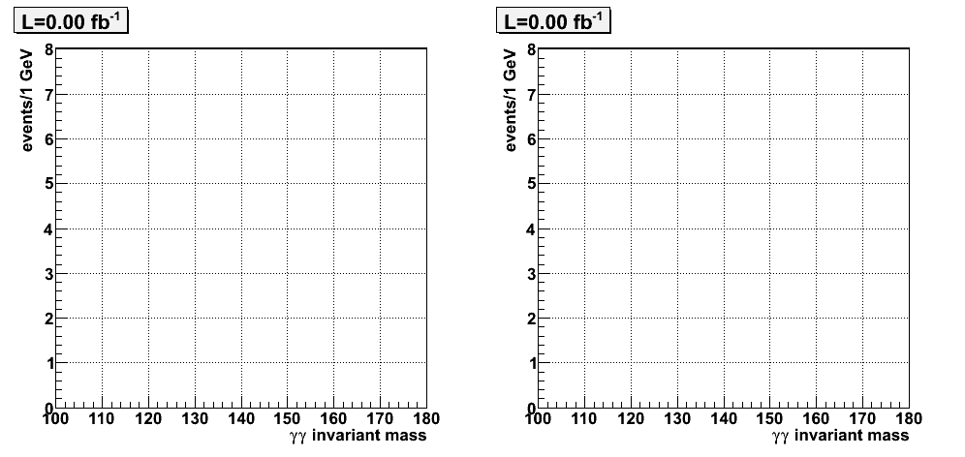
The H → γγ channel
One of these plots contains the (simulated) Higgs boson signal.
Can you spot it?
26/25

Slide 27
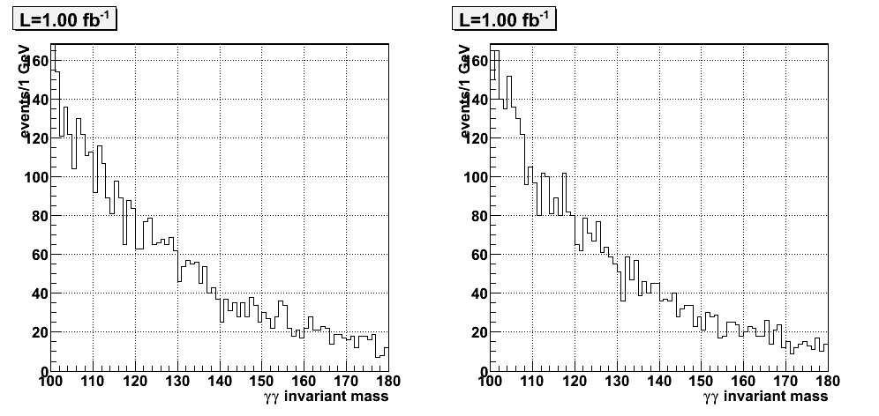
The H → γγ channel
One of these plots contains the (simulated) Higgs boson signal.
Can you spot it?
27/25

Slide 28
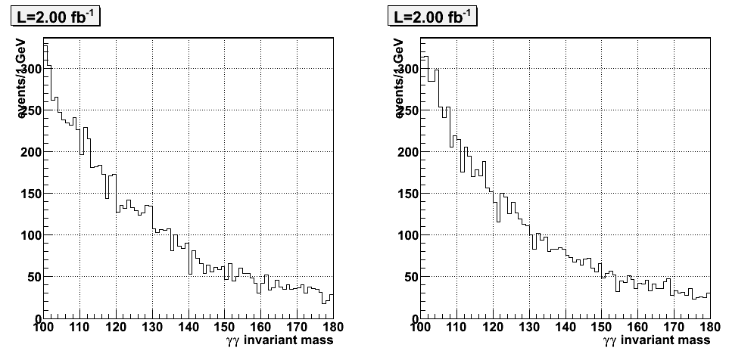
The H → γγ channel
One of these plots contains the (simulated) Higgs boson signal.
Can you spot it?
28/25

Slide 29
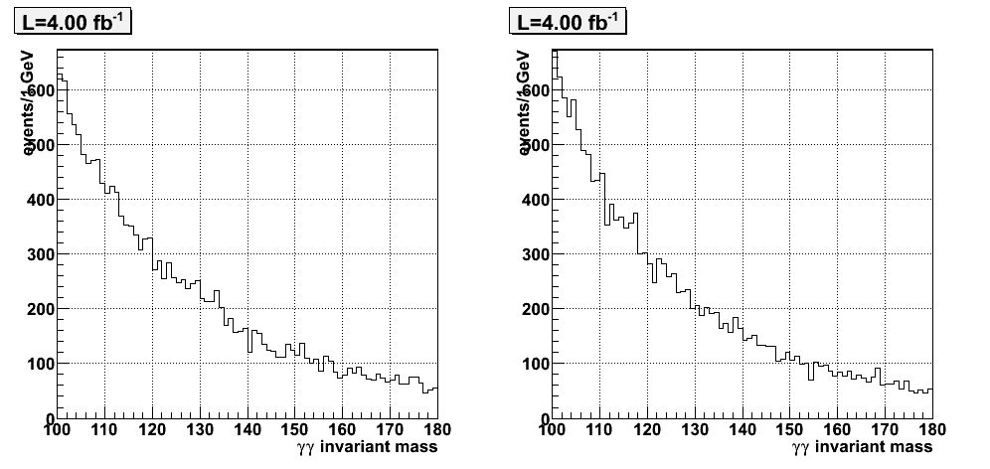
The H → γγ channel
One of these plots contains the (simulated) Higgs boson signal.
Can you spot it?
29/25

Slide 30
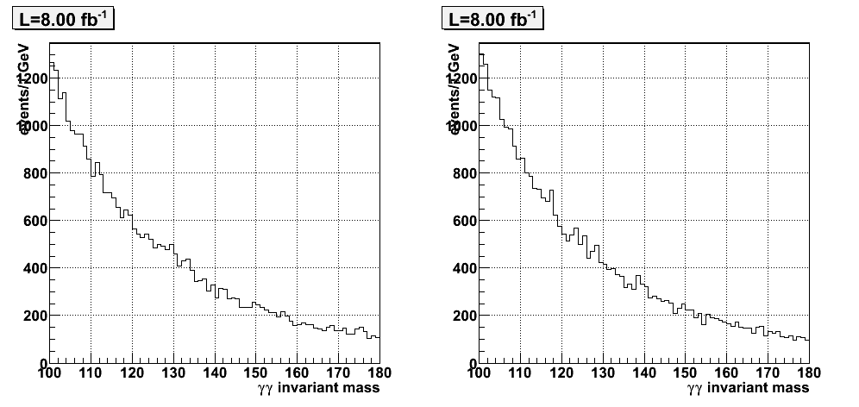
The H → γγ channel
One of these plots contains the (simulated) Higgs boson signal.
Can you spot it?
30/25

Slide 31
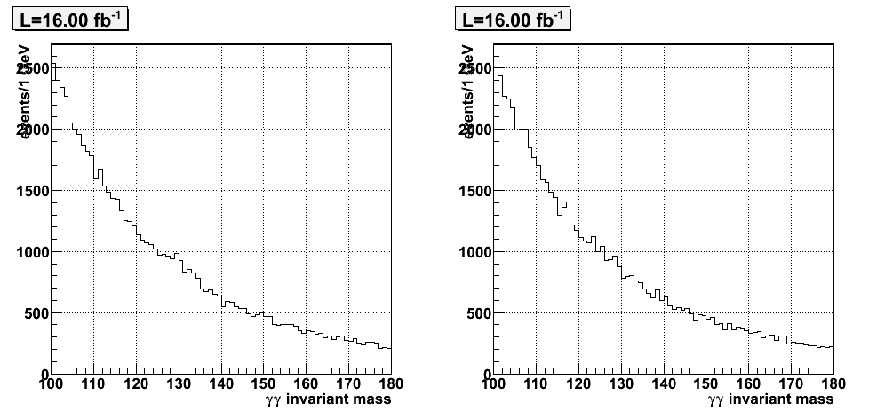
The H → γγ channel
One of these plots contains the (simulated) Higgs boson signal.
Can you spot it?
31/25

Slide 32
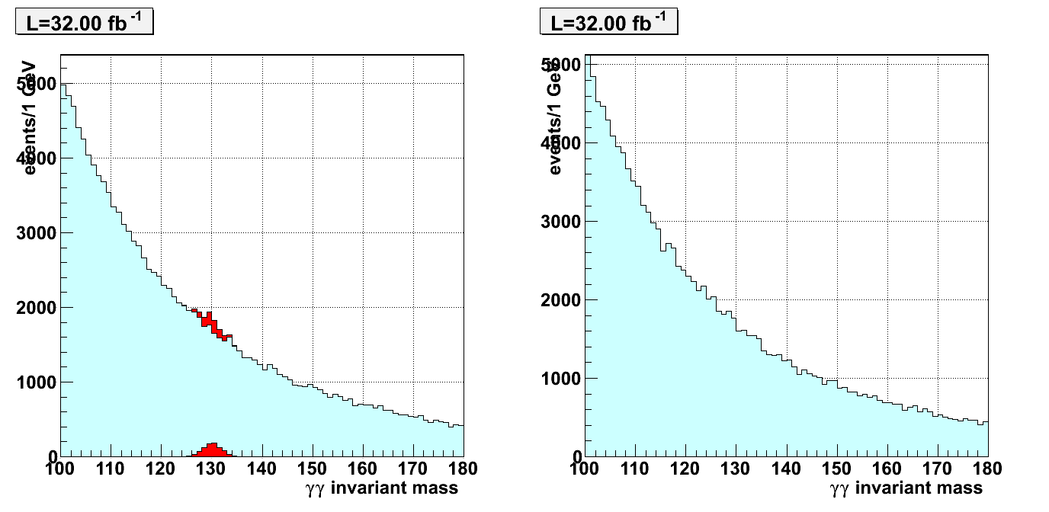
The H → γγ channel
One of these plots contains the (simulated) Higgs boson signal.
Can you spot it?
32/25

